Slide 1
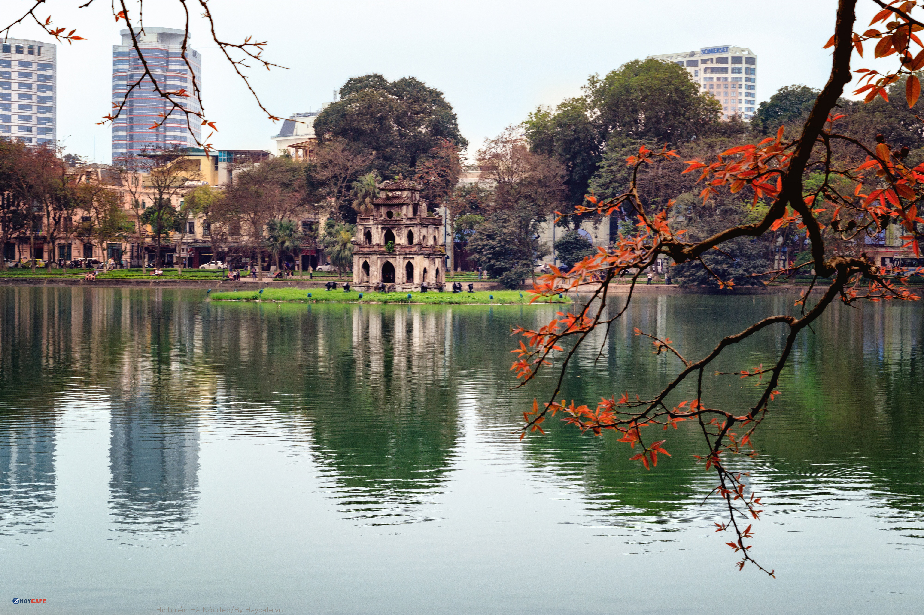
CHÀO MỪNG QUÝ THẦY CÔ GIÁO VỀ DỰ GIỜ
MÔN GIÁO DỤC ĐỊA PHƯƠNG - LỚP 6

Slide 2

CHỦ ĐỀ 3
HỌC SINH HÀ NỘI GÓP PHẦN XÂY DỰNG GIA ĐÌNH VĂN HÓA

Slide 3
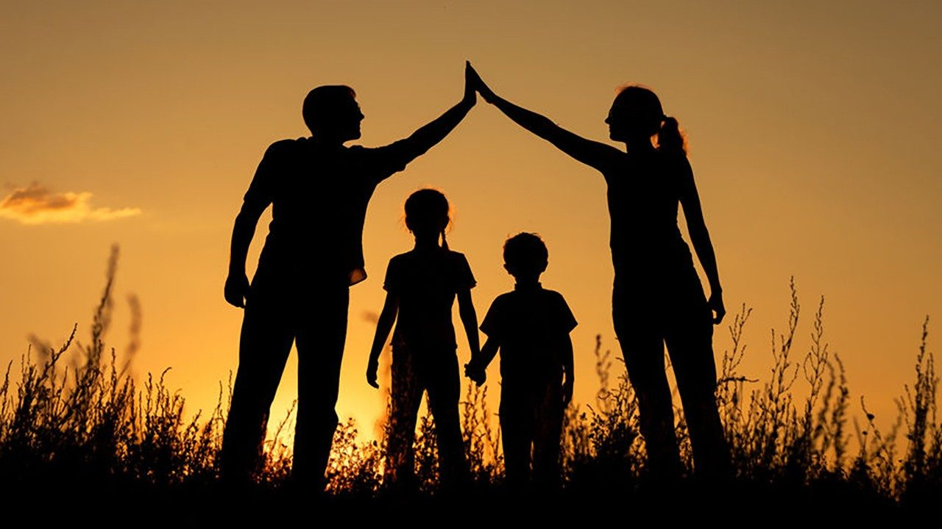

1. Phong trào xây dựng Gia đình văn hóa ở TP Hà Nội
Nội dung
2. Vai trò của việc xây dựng Gia đình văn hóa
3. Đóng góp của hs TP.Hà Nội trong xây dựng Gia đình văn hóa

Slide 4
Vai trò của việc xây dựng Gia đình văn hóa
Phong trào xây dựng gđ văn hóa ở TP Hà Nội
Tiết 2
Tiết 1
Tiết 4
Tiết 3
Đóng góp của hs TP Hà Nội trong xây dựng gđ văn hóa
Luyện tập

Slide 5

KHỞI ĐỘNG
Hoạt động cá nhân
Nhiệm vụ
Chia sẻ việc em đã, đang và sẽ làm để góp phần xây dựng gia đình em thành Gia đình văn hóa
Thời gian: 2 phút

Slide 6

CÁ NHÂN CHIA SẺ

Slide 7

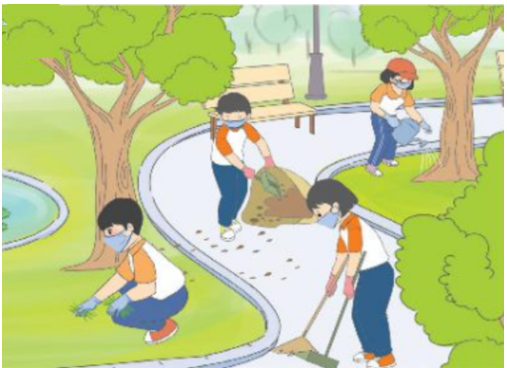
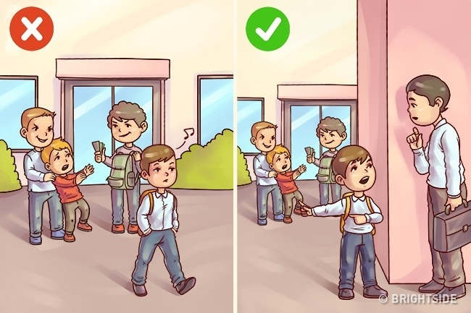
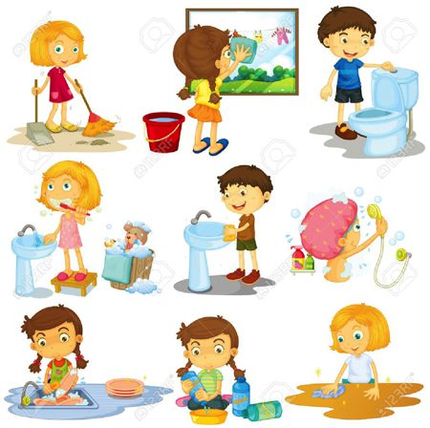

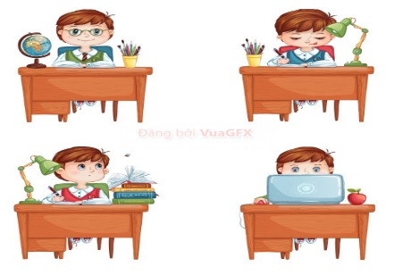

NÊN
Tuân thủ pháp luật, quy tắc, nội quy
Bảo vệ cảnh quan môi trường
Bảo vệ lẽ phải/người yếu thế
Làm việc nhà phù hợp lứa tuổi
Luyện tập thể dục, thể thao
Chăm chỉ học tập
Quan tâm giúp đỡ người gặp khó khăn

Slide 8
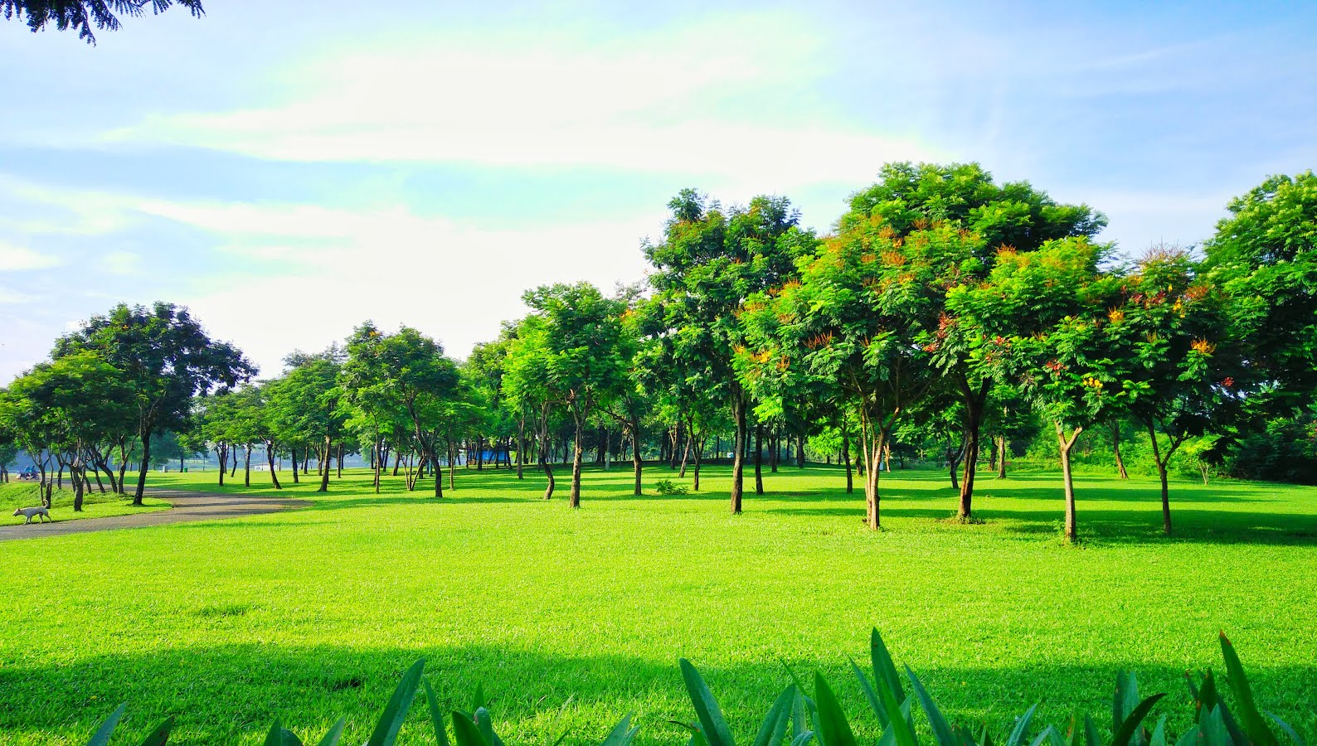
CHỦ ĐỀ 3
HỌC SINH HÀ NỘI GÓP PHẦN XÂY DỰNG GIA ĐÌNH VĂN HÓA
Tiết 4. Luyện tập

Slide 9


Slide 10

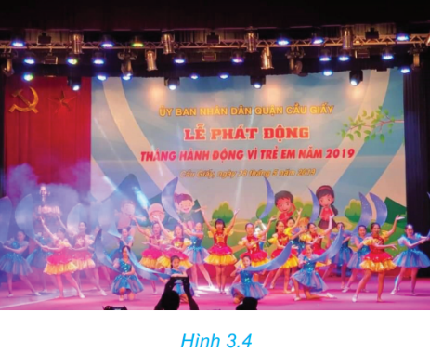
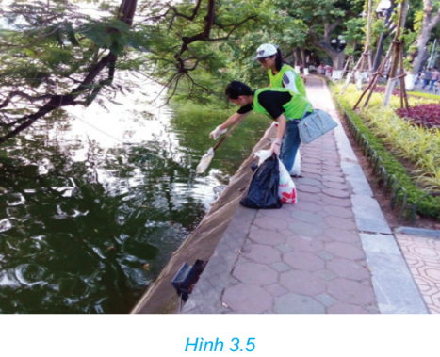
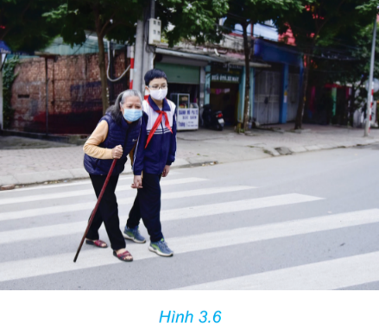
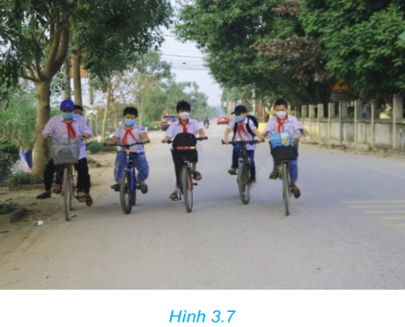
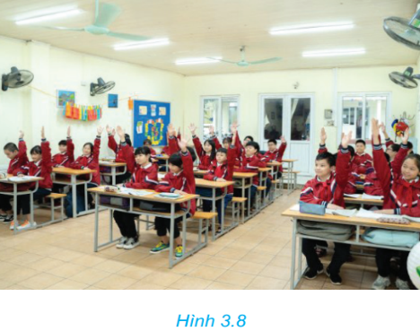
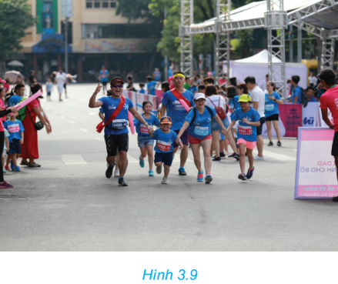
LUYỆN TẬP
Thảo luận theo cặp
Nhiệm vụ 1:
BT1. Lựa chọn những việc học sinh có thể làm để góp phần xây dựng Gia đình văn hóa
Thời gian: 5 phút

Slide 11
BÁO CÁO SẢN PHẨM

Slide 12




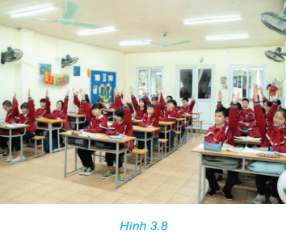

Góp phần xây dựng Gia đình văn hóa | Không góp phần xây dựng Gia đình văn hóa

Slide 13

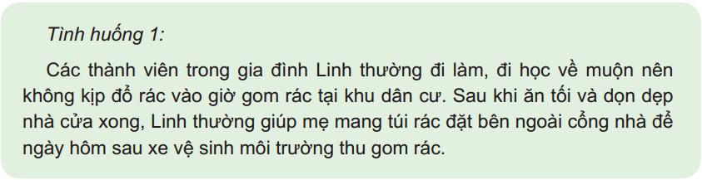
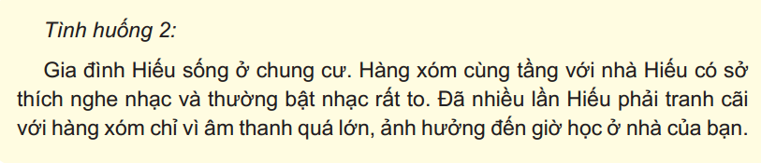
LUYỆN TẬP
Hoạt động nhóm
Nhiệm vụ 2: Chia lớp thành 4 nhóm
Nhận xét về những hành động sau đây và đưa ra giải pháp giúp các bạn điều chỉnh hành vi để phù hợp với nếp sống của Gia đình văn hoá ở thành phố Hà Nội.
Thời gian: 5 phút

Slide 14
BÁO CÁO SẢN PHẨM

Slide 15


Slide 16



Slide 17



Slide 18


Slide 19

Lan không nên để túi rác ở ngoài cổng nhà vì sẽ gây ô nhiễm và mất mĩ quan khu dân cư. Lan có thể mang túi rác ra vứt vào thùng rác chung của khu dân cư để ngày hôm sau xe vệ sinh môi trường đi thu gom.

Slide 20
Hiếu có thể tự mình hoặc nhờ bố, mẹ, bảo vệ hoặc lễ tân toà nhà góp ý nhẹ nhàng với người hàng xóm về thói quen bật nhạc to.

Slide 21
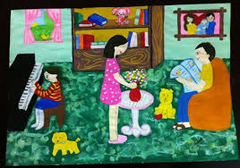


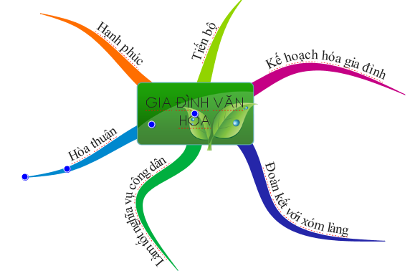
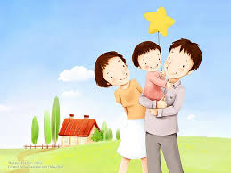

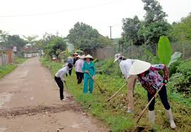

GIA ĐÌNH VĂN HÓA

Slide 22

ĐỐ VUI: Bạn quan tâm đến gia đình tới mức nào?
Hoạt động cá nhân
Nhiệm vụ
Tham gia trò chơi “Đố vui” bằng cách giơ tay trả lời/ghi đáp án vào giấy
Mỗi câu có 15s suy nghĩ để trả lời
Thời gian: 15 giây

Slide 23

Ngày sinh nhật của bố mẹ bạn là ngày nào?

Slide 24

Bố bạn có bao nhiêu đôi giày để đi làm?

Slide 25

Anh, chị hoặc em bạn thích ăn nhất món gì?

Slide 26
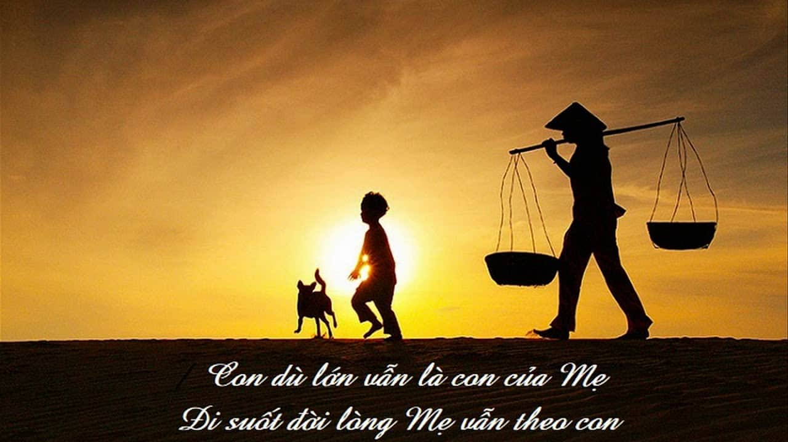
Bạn đã nói câu “Con yêu mẹ” với mẹ mấy lần từ khi học lớp 6?

Slide 27

Bạn có hay nói lời cảm ơn với mọi người trong gia đình mình không?

Slide 28


Đã bao giờ bạn nghĩ...

Slide 29

Ngày gia đình Việt Nam là ngày, tháng nào?

Slide 30



KẾT QUẢ
Bạn trả lời được cả 7 câu hỏi: Bạn là người quan tâm đến gia đình và mọi người đều yêu quý bạn.Bạn có nhiều thói quen tốt.
Bạn trả lời được 4/7 câu: bạn có quan tâm đến gia đình nhưng hay cảm thấy mọi người trong nhà chưa thật để ý đến mình. Yên tâm đi mọi người luôn bên bạn khi bạn cần.
Bạn trả lời dưới 4 câu hỏi: Cần xem lại cách ứng xử của mình đừng đổ lỗi cho mọi người. Bạn luôn có cơ hội để thay đổi .

Slide 31

VẬN DỤNG 1
Xác định những điều em thấy hài lòng và những điều em thấy cần sửa đổi về nếp sống của mình trong gia đình và cộng đồng. Hãy lập kế hoạch hoàn thiện nếp sống của bản thân để góp phần xây dựng Gia đình văn hoá.

Slide 32

VẬN DỤNG 2
Tạo một video để giới thiệu với các bạn về gia đình em và kể lại những việc mà các thành viên trong gia đình đã làm để góp phần xây dựng Gia đình văn hoá ở thành phố Hà Nội.

Slide 33

HƯỚNG DẪN VỀ NHÀ
Hoàn thiện bài tập phần luyện tập, vận dụng.
Học bài qua sơ đồ tư duy đã làm ở phần luyện tập
Đọc trước và soạn bài tiếp theo

Slide 34

Xin chân thành cảm ơn
quý thầy cô giáo và các em học sinh

